Slide 1
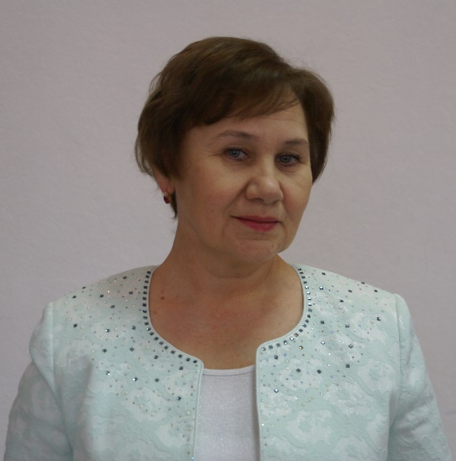
Сафонова Эльфия Рустямовна
учитель химии высшей квалификационной категории
Муниципального автономного образовательного учреждения
«Лицей №131» Вахитовского района г.Казани
Мастер класс «Периодическая система – фундаментальный закон мироздания»
Технология критического мышления в образовательном процессе
Изучение предмета «Химия» в части формирования у обучающихся научного мировоззрения, освоения общенаучных методов (наблюдение, измерение, эксперимент, моделирование), освоения практического применения научных знаний основано на межпредметных связях с предметами: «Физика», «Биология», «Экология», «География» и «Математика» и формирует компетенции, необходимые для продолжения образования в области естественных наук».
Приказ Министерства образования и науки РФ
от 17 декабря 2010 г. N 1897
"Об утверждении
федерального государственного
образовательного стандарта
основного общего образования"

Slide 2
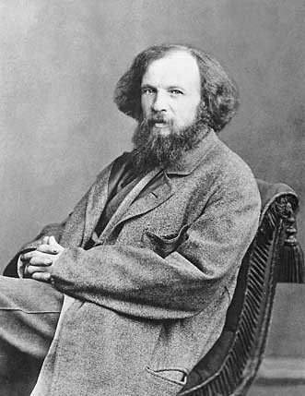
Дмитрий Иванович Менделеев
Русский учёный-энциклопедист: химик, физикохимик, физик, метролог, экономист, технолог, геолог, метеоролог, нефтяник, педагог, воздухоплаватель, приборостроитель.
Профессор Санкт-Петербургского университета; член-корреспондент по разряду «физический» Императорской Санкт-Петербургской Академии наук.
Среди наиболее известных открытий - периодический закон химических элементов, один из фундаментальных законов мироздания, неотъемлемый для всего естествознания. Автор классического труда «Основы химии».

Slide 3
Периодический закон и периодическая система элементов величайшее достижение химической науки, основа современной химии.
В своей книги «Основы химии» Д.И.Менделеев писал «Масса веществ есть именно такое свойство его, от которого должны находиться в зависимости все остальные свойства. Поэтому ближе и естественнее искать зависимость между свойствами и сходствами элементов, с одной стороны и атомными весами с другой».
Предшественники Д.И.Менделеева (Доберейнер, Ньюлендс, Мейер и др.) сравнивали только сходные элементы, а поэтому не смогли увидеть периодичность в свойствах элементов и их соединений.
Д.И.Менделеев сравнивал между собой несходные естественные группы элементов (щелочные и щелочноземельные металлы, галогены -неметаллы) и обнаружил периодические изменения свойств элементов с изменением их атомных весов. (переход количественных изменений в качественные).
Открытие Д.И.Менделеевым ПЗ и построение ПС элементов явились результатом его длительной и напряженной научной работы.
Менделеев так описывает, свои искания: «...невольно зарождается мысль о том, что между массой и химическими особенностями элементов необходимо должна быть Связь... Искать же что-либо — хотя бы грибов или какую-либо зависимость — нельзя иначе, как смотря и пробуя. Вот я и стал подбирать, написав на отдельных карточках элементы с их атомными весами и коренными свойствами, сходные элементы и близкие атомные веса, что быстро и привело к тому заключению, что свойства элементов стоят в периодической зависимости от их атомного веса...»

Slide 4
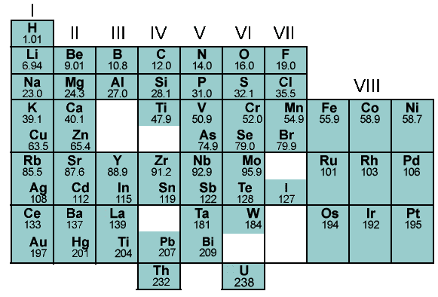

Slide 6
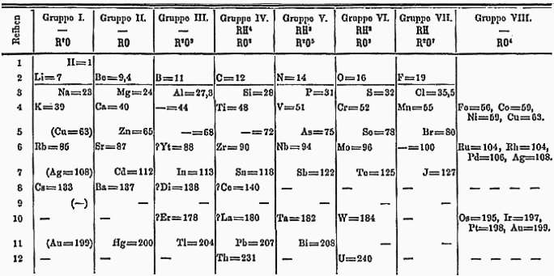
Периодическая система химических элементов 1871г.
Менделеев дал следующую формулировку Периодического закона: «свойства простых тел, а также формы и свойства соединений элементов, а потому и свойства образуемых ими простых и сложных тел, стоят в периодической зависимости от их атомного веса». Тогда же Менделеев придал своей периодической таблице вид, ставший классическим (короткопериодный вариант).

Slide 7
Строение атома

Slide 8
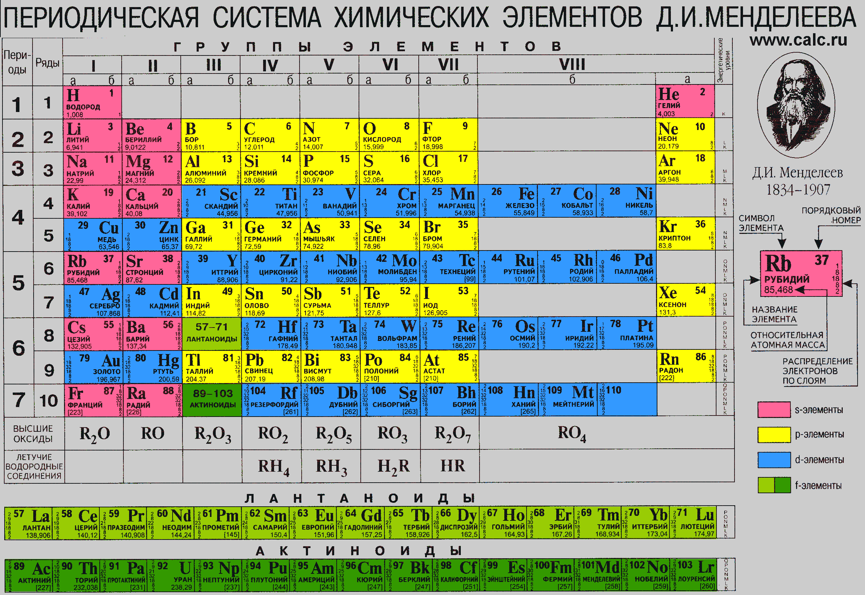
Периодический закон – свойства химических элементов , а также формы и свойства соединений элементов находятся в периодической зависимости от заряда ядер их атомов. (Современная формулировка ПЗ)

Slide 9
Длиннопериодная периодическая система химических элементов

Slide 12
Момент истины
Назовите химические элементы входящие в семейство Галогенов, если известно, что все они находятся в VIII группе, главной подгруппе.
Эти металлы бурно реагируют с водой, образуя при этом щелочь и газ. Они входят входят в семейство типичных металлов, название первого из них означает твердый, последний элемент назван в честь одного европейского государства.
3. Определите какие три химических элемента предсказал Дмитрий Иванович Менделеев, назвав их экаалюминий, экабор, экасилициум. За основу возьмите закономерные изменения свойств химических элементов по положению в ПС
4. Профессор Казанского университета Карл Карлович Клаус в 1884 г. открыл новый элемент и назвал его в честь России. Назовите его и место его положения в ПС.
5. Этот химический элемент открыли по линии спектрального анализа
при изучении самой яркой звезды нашей галактики. Как его назвали?

Slide 13
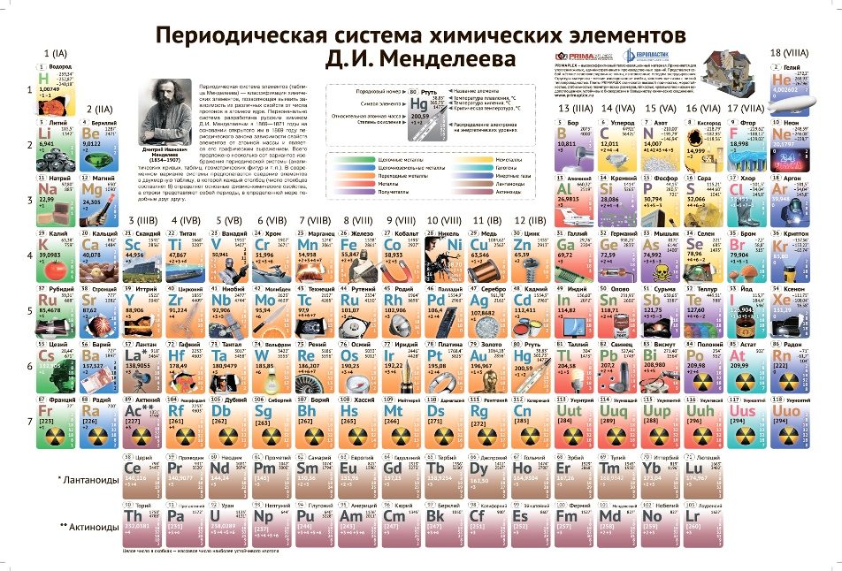
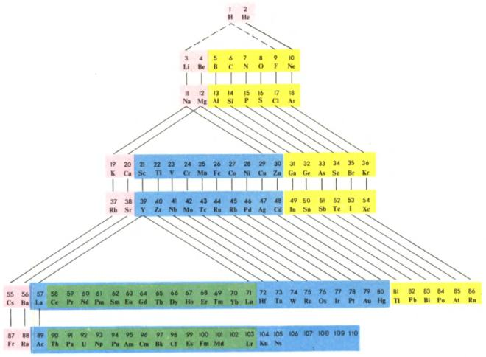
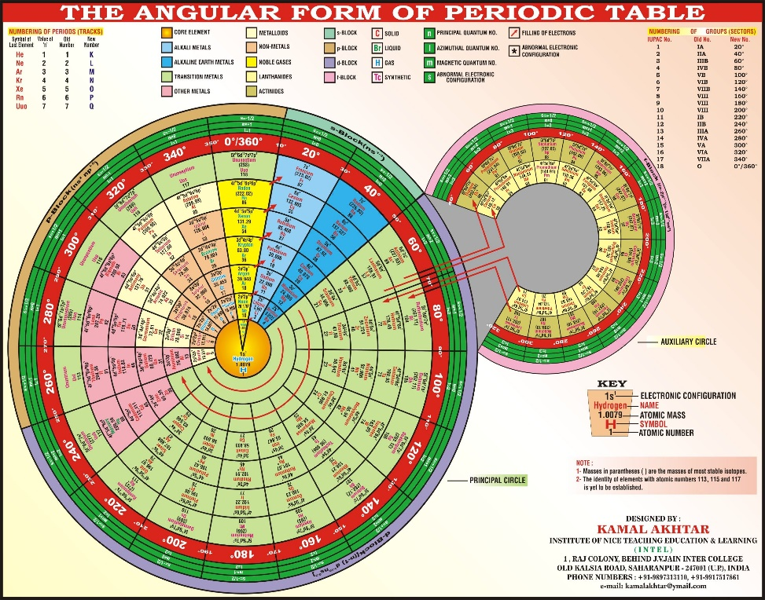
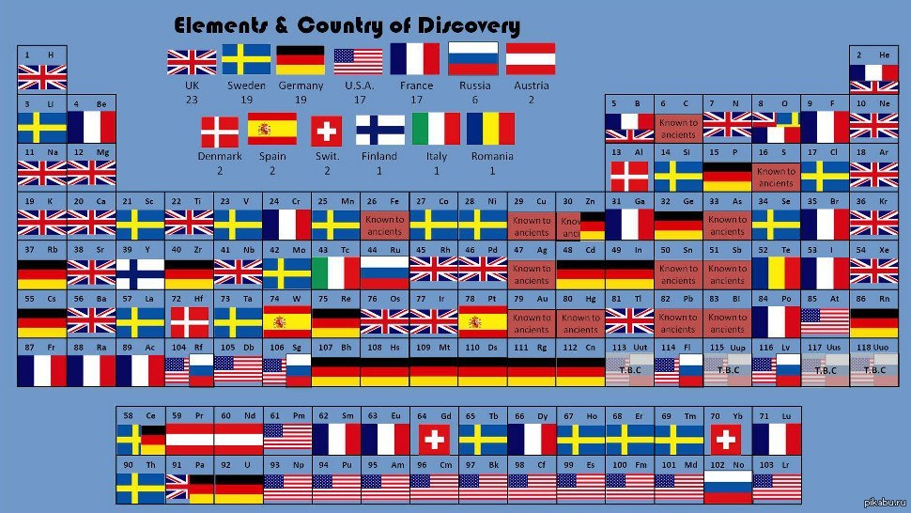
Различные виды Периодической системы Д.И.Менделеева

Slide 14
Значение периодического закона и периодической системы химических элементов Д.И.Менделеева
Создав периодический закон и систему химических элементов Д.И.Менделеев
привел в систему знания о химических элементах
исправил неверно вычисленные атомные массы у химических элементов
предсказал 7 новых элементов, у трех элементов точно охарактеризовал свойства
определил на полвека развитие наук о веществе
« Периодическому закону не грозит разрушение, а только развитие и надстройки обещаются»

Slide 15
Табличная версия периодической системы на уроках английского языка
Глагольное сказуемое в активном залоге
Aspect Tense | Simple To write | Continuous To be writing | Perfect Simple To have written | Perfect Continuous To have been writing
Present
Past
Future

Slide 16
Глагольное сказуемое в активном залоге
(английский язык)
Aspect Tense | Simple To write | Continuous To be writing | Perfect Simple To have written | Perfect Continuous To have been writing
Present | write writes | am writing is writing are writing | have written has written | have been writing has been writing
Past | wrote | was writing were writing | had written | had been writing
Future | will write | will be writing | will have written | will have been writing

Slide 17
Глагольное сказуемое в активном залоге
Aspect Tense | Simple | Continuous | Perfect Simple | Perfect Continuous
Present
Past
Future

Slide 18
Табличная версия периодической системы на уроках русского языка
Глагольное сказуемое в активном залоге
вид время | совершенный написать | несовершенный писать
настоящее | напишу | пишу
прошедшее | написал | писал
будущее | буду написать | буду писать

Slide 19
Новые знания способствуют развитию Критического мышления у учащихся способность анализировать информацию с позиций логики, умение выносить обоснованные суждения, решения и применять полученные результаты как к стандартным, так и нестандартным ситуациям, вопросам и проблемам. Этому процессу присуща открытость новым идеям.
Цель технологии: обеспечить развитие критического мышления посредством интерактивного включения учащихся в образовательный процесс.
Этапы: вызов – осмысление – рефлексия (принцип человеческого мышления, направляющий его на осмысление и осознание собственных форм и предпосылок). Первый этап – вызов - актуализация и обобщение имеющихся у учащихся знания по данной теме или проблеме; - побудить учащихся к активной работе на уроке и дома; Второй этап – осмысление - получение новой информации; - ее осмысление; - сопоставление с уже имеющимися знаниями. Третий этап – рефлексия - целостное осмысление и обобщение полученной новой информации учащимися; - формирование у каждого из учащихся собственного отношения к изучаемому

Slide 20
Принципы развития критического мышления
активность учащихся в образовательном процессе;
- организация групповой работы в классе;
- развитие навыков общения;
- учитель воспринимает все идеи учеников как одинаково ценные;
- мотивация учащихся на самообразование;
- связь теоретических знаний с практической деятельностью, с конкретными жизненными задачами, выявление и решение проблем, с которыми дети сталкиваются в реальной жизни;
- использование графических приёмов организации материала

Slide 21
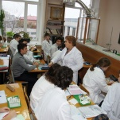
Прием “Знаю. Хочу узнать. Узнал. “
информированность по теме,
новые знания по изучаемому
вопросу, систематизация
используется для актуализации имеющихся знаний и повышения мотивации к изучению нового на стадии “Вызова” с последующим возвратом к материалам на стадии “Рефлексии”.

Slide 22
Незадолго до своей смерти (1726) Исаак Ньютон написал в своем дневнике: «Однако сам себе я кажусь лишь маленьким мальчиком, который играет на морском берегу и развлекается тем, что время от времени находит красивые ракушки, в то время как великий океан истины расстилается перед ним неисследованный".»

